Slide 1

Assistenza Domiciliare Integrata (ADI) Rete Cure Domiciliari Mimmo CONFORTI
LM-41 Medicina TD – PGSS 23/24

Slide 2
«Casa come primo luogo di cura»
Il domicilio come nodo centrale della complessiva Rete di Assistenza e Cura a livello Territoriale.
I nodi della Rete di Assistenza e Cura Territoriale:
Domicilio
Casa della Comunità
MMG/PLS
Infermiere di Famiglia o di Comunità
Centrale Operativa Territoriale
Unità di Continuità Assistenziale
Rete di Cure Palliative
PNRR

Slide 3
Analisi del Contesto

Slide 4
GENERALITA’
L'ADI (Assistenza Domiciliare Integrata) è un servizio sanitario caratterizzato da prestazioni di assistenza e cura erogate a domicilio, rivolto a persone in situazioni di fragilità.
L’ADI consiste in un insieme di trattamenti medici, infermieristici e riabilitativi, tipicamente integrati con servizi socio-assistenziali, svolti direttamente al domicilio della persona.
Il servizio di ADI viene prodotto ed erogato dal Servizio Sanitario Nazionale. La responsabilità organizzativa e gestionale del servizio ADI è di norma affidata al Distretto Sanitario.
Tali servizi vengono attivati solo in presenza di determinati requisiti e risultano fondamentali per garantire un’assistenza sanitaria adeguata al di fuori del contesto ospedaliero.
Si rivolge unicamente a persone:
non autosufficienti in modo totale o parziale, per un periodo di tempo più o meno lungo;
non in grado di deambulare o di essere trasportate presso i presidi sanitari ambulatoriali;
affiancate quotidianamente da un caregiver;
in condizioni abitative idonee.

Slide 5
ORGANIZZAZIONE
Le componenti fondamentali del modello organizzativo e gestionale dell’ADI sono:
il servizio di assistenza domiciliare (che si esplica attraverso il PAI Piano Assistenziale Individuale), che garantisce la continuità dell’assistenza nelle modalità indicate dalla normativa nazionale e regionale vigente;
la composizione del team di operatori sanitari responsabili dell’erogazione delle prestazioni e il relativo pool di risorse strumentali e materiali a supporto;
l’assegnamento del team di operatori sanitari ai pazienti riceventi il servizio;
la pianificazione degli accessi domiciliari, sviluppata nell’arco dell’orizzonte temporale fissato, secondo quanto previsto dalla predetta normativa tenendo conto della complessità clinico-assistenziale dei pazienti;
il trattamento di assistenza e cure domiciliari tipicamente integrato con prestazioni di telemedicina da remoto.

Slide 6
PROCESSO
La richiesta di servizio di Assistenza Domiciliare Integrata può essere segnalata al Distretto Sanitario da:
Medico di medicina generale;
Medico ospedaliero;
Paziente stesso o un familiare;
Assistente sociale.
Periodicamente, l’insieme delle richieste di servizio ADI viene esaminato da una equipe medica che, tramite una valutazione multidimensionale del paziente, analizza in modo approfondito la condizione clinica, tenendo anche conto di fattori socio-ambientali e psichici.
Al termine della valutazione, viene redatto il Piano Assistenziale Individuale (PAI), che identifica gli obiettivi di assistenza e cura, definendo un programma coordinato di interventi da parte di molteplici figure professionali (medici, infermieri, fisioterapisti, nutrizionisti, etc), volto a migliorare la qualità di vita del paziente.
Una volta individuati tali obiettivi, vengono pianificati gli accessi ed erogate all’assistito le prestazioni a domicilio previste dal PAI.

Slide 7

ADI Patient Flow
Criteri di Ammissione
Unità di Valutazione Multidimensionale
Patient 1 Priority Date
Patient 2 Priority Date
.......
Erogazione Servizi ADI
Profili dei Pazienti
Valutazione Clinica
Piano Assistenziale Individuale (PAI)
Dimissione
Follow up
Ammissione al Servizio
Allocazione Risorse Sanitarie:
Team operatori sanitari
Strumenti e materiali

Slide 8
Obiettivi di sistema (PNRR)
incrementare il numero di pazienti presi in carico a domicilio;
garantire a tutta la popolazione lo stesso livello assistenziale e qualità delle cure erogate migliorando l’efficienza organizzativa anche in contesti geograficamente svantaggiati;
fornire al paziente un’assistenza che comprenda risposte a bisogni clinico-assistenziali e psicologici anche per ridurre l’impatto negativo del vissuto di malattia del paziente;
ridurre gli accessi al pronto soccorso, l’ospedalizzazione e l’esposizione ai rischi legati ad essa;
permettere una dimissione protetta dalle strutture di ricovero potendo assicurare a domicilio la continuità di assistenza e cure di pari efficacia;
ridurre gli accessi in day hospital sviluppando risposte alternative a domicilio;
ridurre gli accessi, da parte degli assistiti, in luoghi di cura non appropriati per la patologia;
prendere in carico il paziente a domicilio, coordinandone la gestione e assicurando il costante monitoraggio di parametri clinici, al fine di ridurre il rischio d'insorgenza di complicazioni in persone a rischio o affette da patologie croniche;
fornire alla famiglia educazione terapeutica nel proprio contesto di vita, migliorando l’uso di risorse e di servizi, favorendo le attività di sorveglianza in ambito sanitario;
accrescere l’utilizzo appropriato dei servizi a distanza finalizzato ad una più efficace risposta ai bisogni assistenziali;
migliorare la qualità di vita percepita del paziente, delle famiglie e dei caregiver;
migliorare le transizioni tra setting grazie all’informatizzazione e all’interoperabilità dei sistemi e favorire la continuità informativa nelle transizioni tra setting.

Slide 9
Problema decisionale

Slide 10
Formulazione del problema
Una Rete di Cure Domiciliari di un Distretto Sanitario è costituita dalle risorse sanitarie disponibili per erogare i servizi e dall’insieme dei pazienti che fruiscono dei servizi di ADI.
Un fondamentale problema decisionale da affrontare al fine di raggiungere adeguati livelli di efficacia e di efficienza del sistema complessivo, riguarda l’assegnamento appropriato delle risorse sanitarie al paziente.
Aspetti da considerare:
specifiche esigenze e richieste di assistenza e cura del paziente, sulla base delle personali caratteristiche relative alle condizioni patologiche;
identificare varie categorie di pazienti considerando in particolare le richieste relative alla continuità di cura;
caratterizzare i team degli operatori sanitari sulla base delle loro specifiche competenze professionali, definendo in modo sistematico vari profili professionali;
l’assegnamento team – paziente su un fissato orizzonte temporale, prendendo in considerazione il complessivo monte ore di lavoro ordinario e straordinario che il team è in grado di assicurare, con l’obiettivo di utilizzare in modo efficiente le risorse tenendo sotto controllo i costi totali del personale;
le condizioni al contorno da rispettare, considerando le modalità per garantire un assegnamento appropriato e il rispetto delle limitazioni delle risorse disponibili.
Rosita

Slide 11
DATI
L’insieme dei dati fa riferimento a:
Orizzonte temporale di pianificazione ed eventuali condizioni sulle ore di lavoro.
H: orizzonte temporale di pianificazione (in numero di giorni).
Struttura e caratteristiche specifiche dell’insieme dei team di operatori sanitari.
Articolazione e caratteristiche specifiche dell’insieme dei pazienti.
Caratteristiche dell’assegnamento team-paziente, ovvero specifiche di compatibilità tra team e paziente.

Slide 12
TEAM Operatori Sanitari
N: insieme dei team
Per ogni team n:
h_{n}: monte ore di lavoro ordinario in H
s_{n}: monte ore di lavoro straordinario in H
c_{n}: costo (€/ora) per la retribuzione del lavoro straordinario
D: soglia massima di numero di ore di lavoro straordinario consentito in H

Slide 13
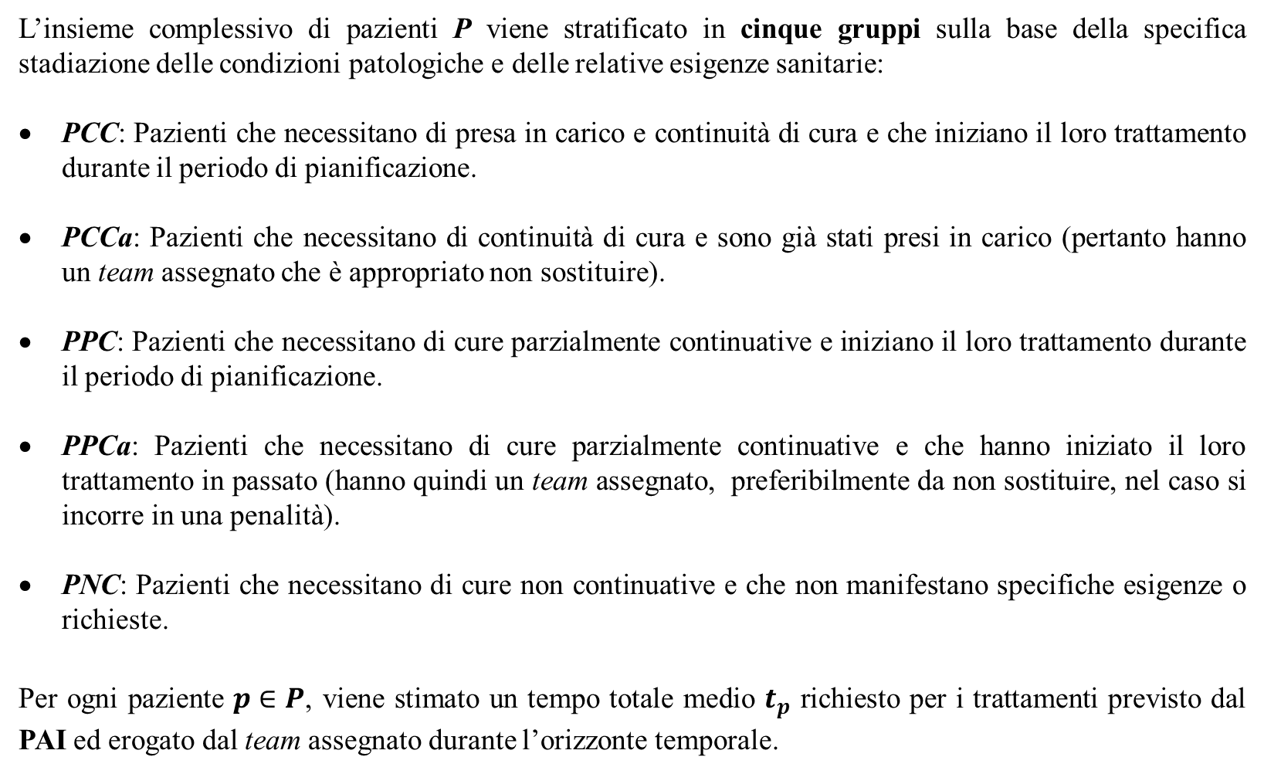
L’insieme complessivo di pazienti P viene stratificato in cinque gruppi sulla base della specifica stadiazione delle condizioni patologiche e delle relative esigenze sanitarie:
PCC: Pazienti che necessitano di presa in carico e continuità di cura e che iniziano il loro trattamento durante il periodo di pianificazione.
PCCa: Pazienti che necessitano di continuità di cura e sono già stati presi in carico (pertanto hanno un team assegnato che è appropriato non sostituire).
PPC: Pazienti che necessitano di cure parzialmente continuative e iniziano il loro trattamento durante il periodo di pianificazione.
PPCa: Pazienti che necessitano di cure parzialmente continuative e che hanno iniziato il loro trattamento in passato (hanno quindi un team assegnato, preferibilmente da non sostituire, nel caso si incorre in una penalità).
PNC: Pazienti che necessitano di cure non continuative e che non manifestano specifiche esigenze o richieste.
Per ogni paziente $p∈P$, viene stimato un tempo totale medio $t_{p}$ richiesto per i trattamenti previsto dal PAI ed erogato dal team assegnato durante l’orizzonte temporale.

Slide 14
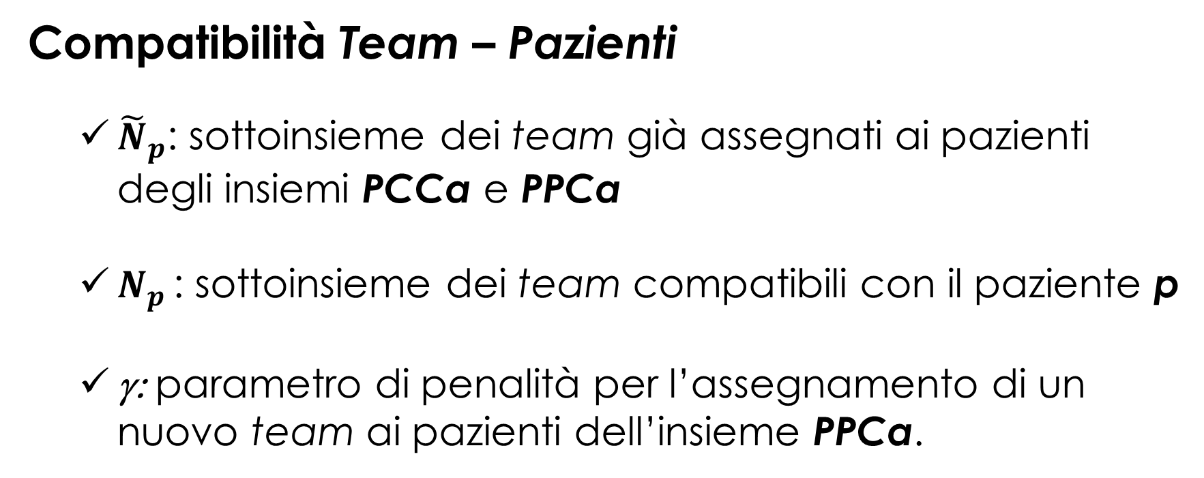
Compatibilità Team – Pazienti
${\tilde{N}}_{p}$: sottoinsieme dei team già assegnati ai pazienti degli insiemi PCCa e PPCa
$N_{p }$: sottoinsieme dei team compatibili con il paziente p
γ: parametro di penalità per l’assegnamento di un nuovo team ai pazienti dell’insieme PPCa.

Slide 15
Modello di Ottimizzazione

Slide 16
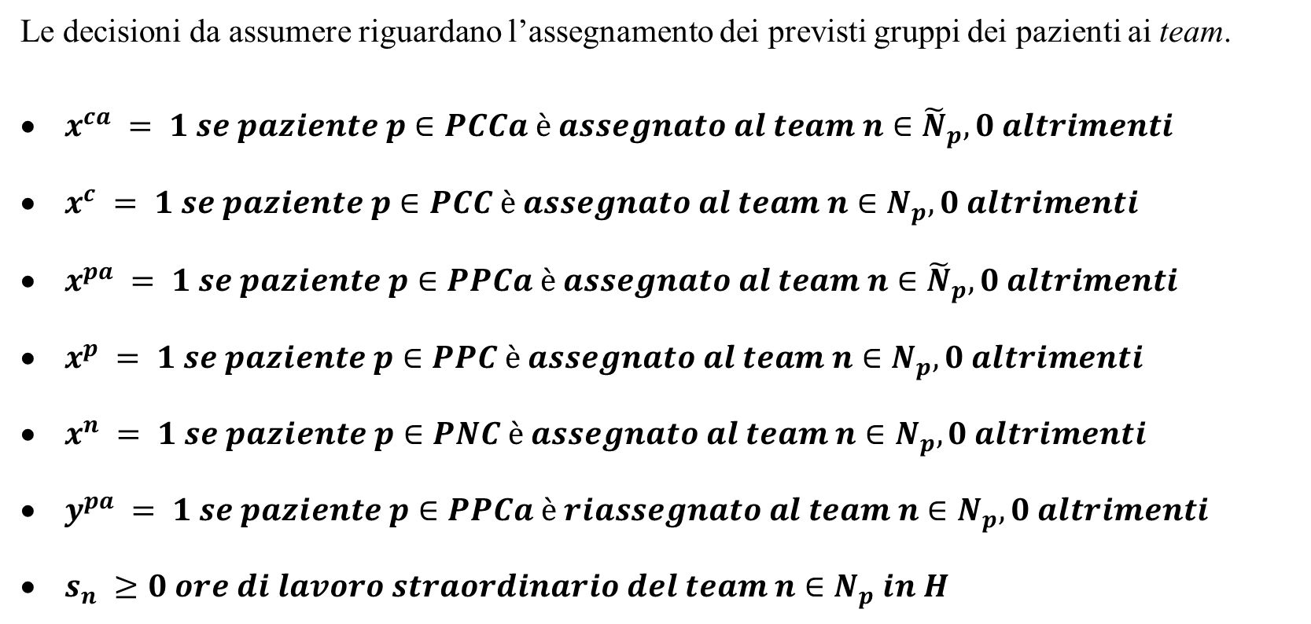
Variabili Decisionali
Le decisioni da assumere riguardano l’assegnamento dei previsti gruppi dei pazienti ai team.
$x^{ca} = 1 se paziente p∈PCCa è assegnato al team n∈{\tilde{N}}_{p}, 0 altrimenti$
$x^{c} = 1 se paziente p∈PCC è assegnato al team n∈N_{p}, 0 altrimenti$
$x^{pa} = 1 se paziente p∈PPCa è assegnato al team n∈{\tilde{N}}_{p}, 0 altrimenti$
$x^{p} = 1 se paziente p∈PPC è assegnato al team n∈N_{p}, 0 altrimenti$
$x^{n} = 1 se paziente p∈PNC è assegnato al team n∈N_{p}, 0 altrimenti$
$y^{pa} = 1 se paziente p∈PPCa è riassegnato al team n∈N_{p}, 0 altrimenti$
$s_{n} ≥0 ore di lavoro straordinario del team n∈N_{p} in H$

Slide 17
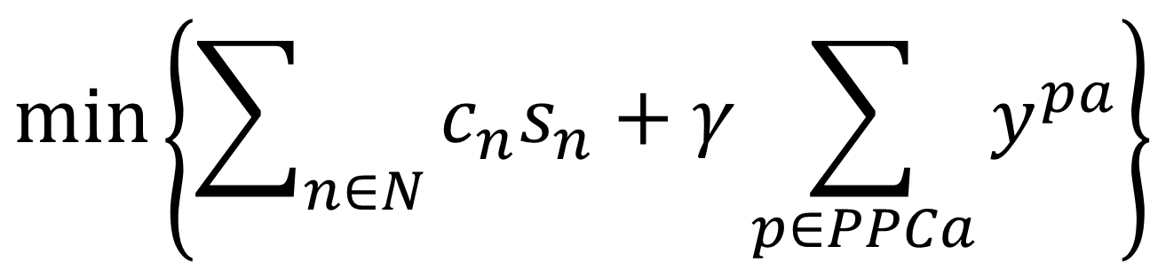
Funzione Obiettivo
Vengono tenuti sotto controllo i costi totali di lavoro straordinario con la contestuale penalizzazione di un eventuale assegnamento improprio del team.
$$\min\left\{\left.\sum_{n∈N}{c_{n}s_{n}+γ\sum_{p∈PPCa}{y^{pa}}}\right\}\right.$$

Slide 18
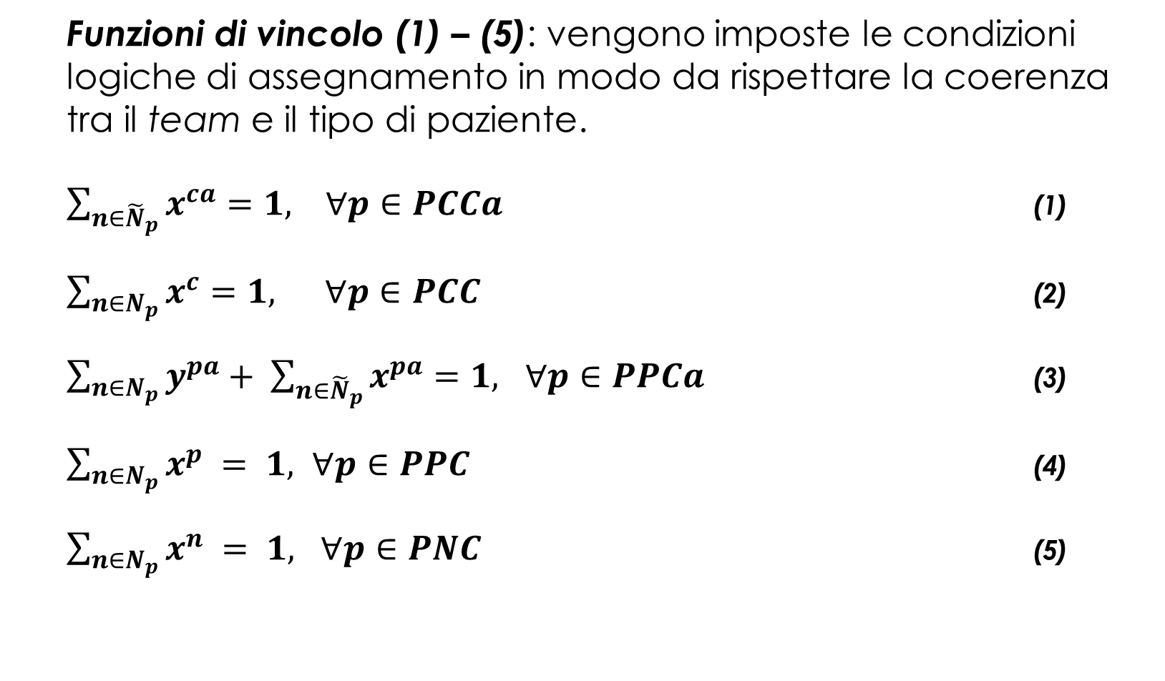
Vincoli
Funzioni di vincolo (1) – (5): vengono imposte le condizioni logiche di assegnamento in modo da rispettare la coerenza tra il team e il tipo di paziente.
$\sum_{n∈{\tilde{N}}_{p}}{x^{ca}=1, ∀p∈PCCa}$ (1)
$\sum_{n∈N_{p}}{x^{c}=1, ∀p∈PCC}$ (2)
$\sum_{n∈N_{p}}{y^{pa}+ \sum_{n∈{\tilde{N}}_{p}}{x^{pa}=1, ∀p∈PPCa}}$ (3)
$\sum_{n∈N_{p}}{x^{p}} = 1, ∀p∈PPC$ (4)
$\sum_{n∈N_{p}}{x^{n}} = 1, ∀p∈PNC$ (5)

Slide 19
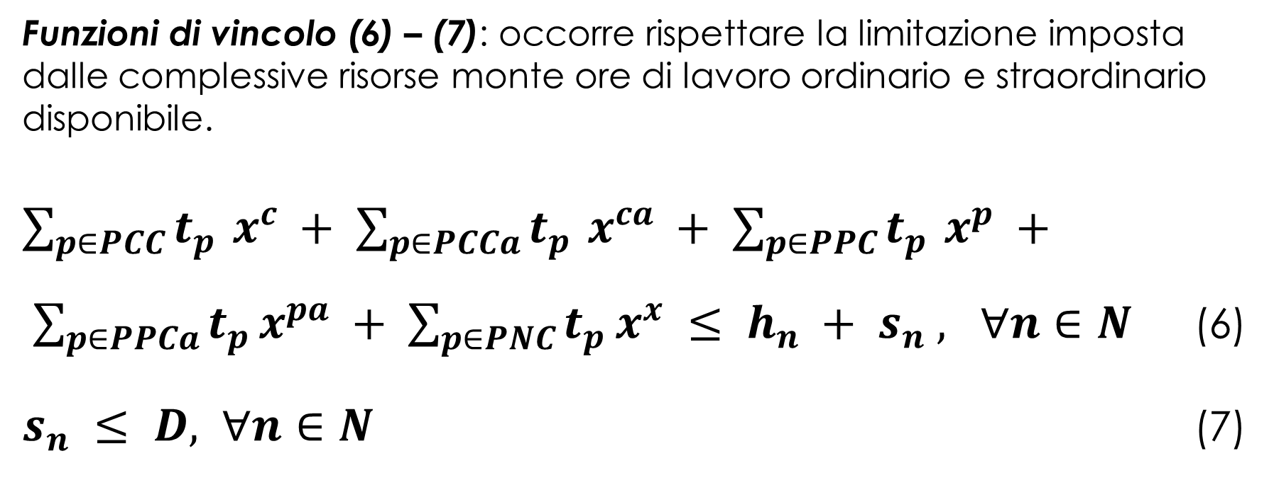
Vincoli
Funzioni di vincolo (6) – (7): occorre rispettare la limitazione imposta dalle complessive risorse monte ore di lavoro ordinario e straordinario disponibile.
$\sum_{p∈PCC}{t_{p }x^{c}} + \sum_{p∈PCCa}{t_{p }x^{ca}} + \sum_{p∈PPC}{t_{p }x^{p}} + \sum_{p∈PPCa}{t_{p}}x^{pa} + \sum_{p∈PNC}{t_{p }x^{x}} ≤ h_{n} + s_{n} , ∀n∈N$ (6)
$s_{n} ≤ D, ∀n∈N$ (7)

Slide 20
Istanza del modello
DATI DI INPUT
I dati di input per il modello sono suddivisi in tre gruppi principali:
Team Operatori Sanitari:
Numero di team
Per ogni team:
Monte ore di lavoro ordinario settimanale (in minuti)
Monte ore massimo di lavoro straordinario (in minuti)
Pazienti:
Numero di pazienti per ogni gruppo PCC, PCCa, PPC, PPCa, PNC
Per ogni paziente:
Tempo totale (in minuti) di cure da ricevere durante la settimana

Slide 21
Istanza del modello
Mappa di assegnamento Team – Paziente
Sulla base delle competenze dei team si ha una mappa-matrice Numero di Team x Numero di Pazienti.
Di seguito si riporta un esempio di mappa costruita considerando l’appropriatezza dell’assegnamento di un dato team a un dato paziente sulla base delle competenze.
La codifica adottata {0, 1, 2} ha il seguente significato
0 : il team non può avere in cura un dato paziente
1 : il team può avere in cura un dato paziente
2 : il team deve avere in cura un dato paziente

Slide 22
Istanza del modello

Slide 23
Istanza del modello
Di seguito si riporta un esempio di possibili dati input relativi ai tempi di cure domiciliari (in minuti) di cui i singoli pazienti necessitano durante la settimana.
T_NURSE: tempi di cure domiciliari (in minuti) che ogni infermiere può prestare durante la settimana.
OVERTIME: tempi di lavoro straordinario (in minuti) che ogni infermiere può prestare durante la settimana.

